Slide 1

JAVA Basic
01 자바 소개

Slide 2

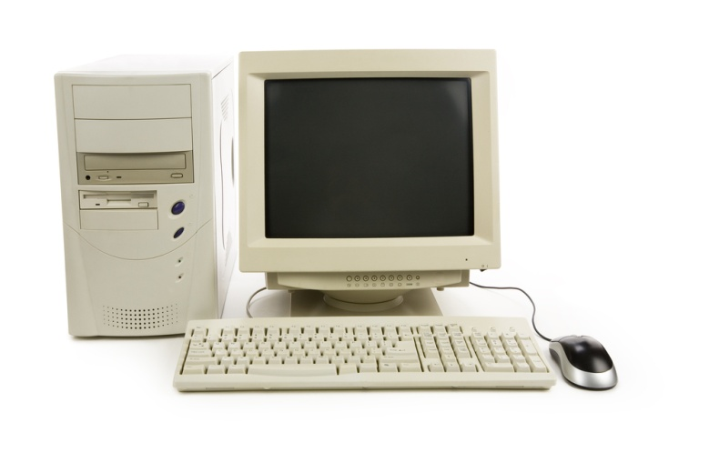
사람과 기계(컴퓨터)
사람
기계(컴퓨터)
고급언어
(C, C++, JAVA, Python, ...)
기계어
컴파일러

Slide 3
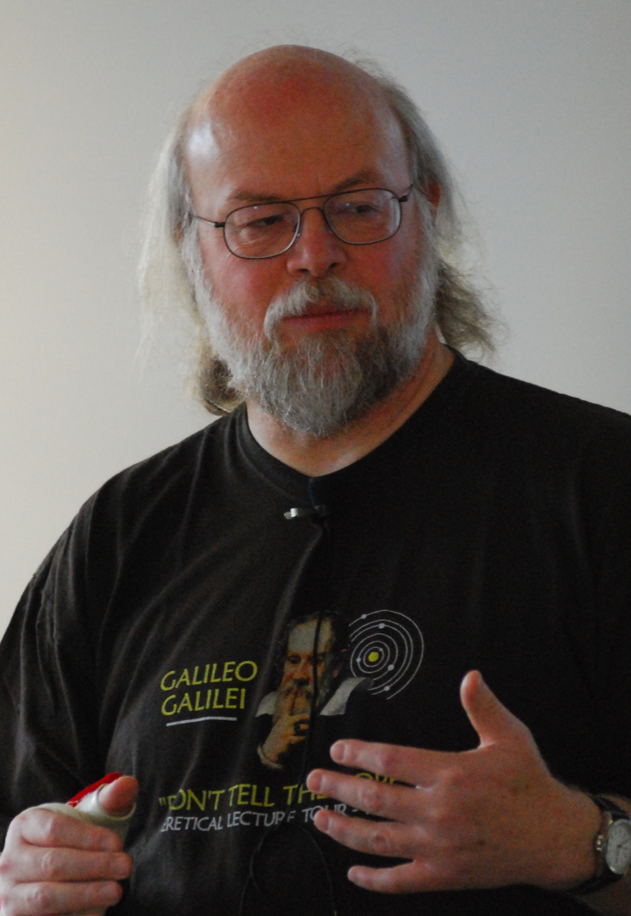
자바의 역사
썬 마이크로시스템즈의 제임스 고슬링
1991년 그린 프로젝트 시작
가전제품 간의 통신 목적
1995년 JAVA 1.0 발표
현재 JAVA 13이 최신 버전
James Gosling
(1955. 5. 19. ~)

Slide 4
자바의 특징
객체 지향 프로그래밍 언어
JVM을 사용하여 플랫폼에 독립적
*JVM: Java Virtual Machine
*플랫폼: 프로그램이 실행되는 환경, 기반

Slide 5
자바 설치
Java SE Development Kit 8 (JDK 8)
https://www.oracle.com/java/technologies/javase-downloads.html
JAVA_HOME 환경 변수 추가
명령 프롬프트에서 자바 컴파일러 버전 확인

Slide 6
EditPlus 설치
에디트플러스 버전 4
https://editplus.com/kr
사용자 도구 구성(컴파일, 실행)
새 파일 작성 및 실행

Slide 7
컴파일과 실행 과정
소스 코드
(.java)
바이트 코드
(.class)
실행 결과
컴파일
실행
javac.exe
JVM

Slide 8
자바 프로그램의 구조
클래스: 자바 프로그램의 기본 단위
메서드: 클래스에서 실행되는 작업
변수: 데이터를 저장하는 공간

Slide 9
식별자(Identifier)
클래스, 메서드, 변수에 사용하는 이름
반드시 지켜야 하는 규칙
첫 문자로 숫자를 사용할 수 없음
첫 문자는 유니코드 문자, _, 또는 $
길이 제한 없음
대소문자 구분함
암묵적인 규칙
영문자 혹은 숫자만 사용
클래스는 대문자, 메서드와 변수는 소문자로 시작
대문자로 여러 개의 단어를 구분 ex) inputNumber

Slide 10
예약어(Keyword)
사전에 약속된, 특별한 역할을 하는 단어
식별자로 사용할 수 없음
if | else | switch | case
for | while | break | continue
try | catch | finally | throws
static | final | default | new
extends | super | implements | abstract
...

Slide 11
주석(Comment)
프로그램 실행 시 무시되는 문장
주로 프로그래머가 코드에 대한 설명을 작성할 때 사용
한 줄 주석(//)과 블록 주석(/* */)

